Slide 1
zinco: mobilidad, funciones y sintomatología de desordenes nutricionales

Slide 2
MICRONUTRIENTES
√ Introducción
La exigencia de las plantas?
Respuesta de las culturas?

Slide 3
MICRONUTRIENTES
√ Introducción
La exigencia de las plantas?
Respuesta de las culturas?
Cl > Fe > Mn > Zn > B > Cu > Mo

Slide 4
MICRONUTRIENTES

Slide 5
Zinco
√ Introducción
√ Absorción, translocación y redistribuición
√ Participación en el metabolismo vegetal
√ Exigencias minerales de las principales culturas
√ Sintomatología de deficiência y excesos nutricionales

Slide 6
Introdução
Factores que afetan la disponibilidad en el suelo
↑pH → ↓ 100x [Zn]
Pobreza del suelo; ↑ Adub.P
↓ [Zn]

Slide 7
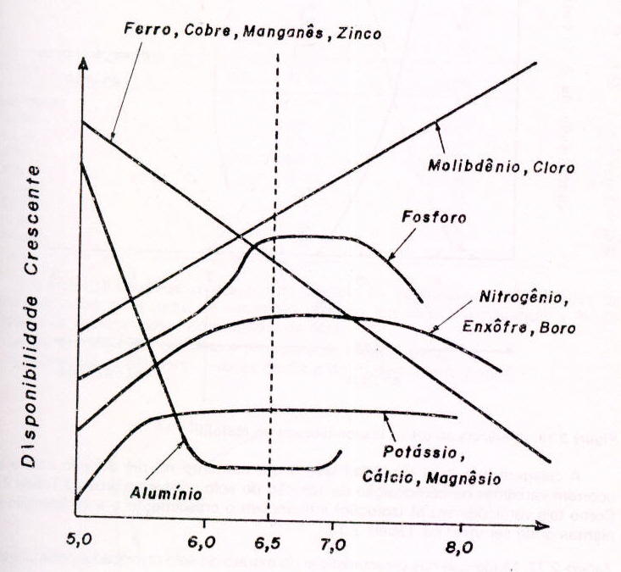
Introdução
Factores que afetan la disponibilidad en el suelo

Slide 8
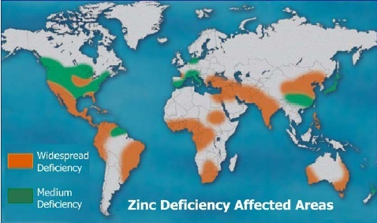
Introdução
Zinco en el mundo
(Alloway, 2004)

Slide 9
Introdução
Tabla. Pomares deficientes en zinco en SP. Media de 7 años (1994-2000) (Baumgartner & Cabrita, 2001)
Local | Deficiente | Local | Deficiente
 | % |  | %
Barretos | 40 | Monte Azul | 19
Bebedouro | 56 | Olímpia | 53
Colina | 40 | Pirangi | 65
Colômbia | 32 | Serverínia | 55
Itápolis | 42 | Taquaritinga | 33
Jaborandi | 95 | Terra Roxa | 47
Matão | 18 | Viradouro | 28

Slide 10
Introdução

Slide 11
Absorção, transporte e redistribuição
Pré-absorção de Zn
Caminamento de la solución del suelo para la superfície de la raíz

Slide 12
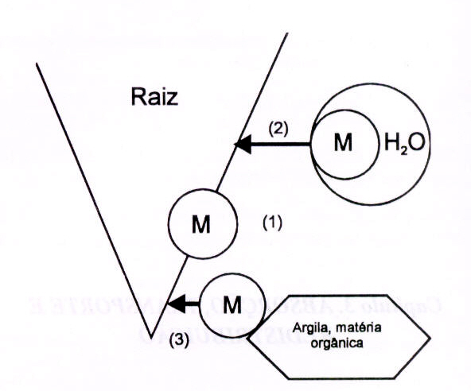
Absorção, transporte e redistribuição
Elemento
Cantidad necesaria para una cosecha de 9 t ha⁻¹
kg ha⁻¹ fornecidos por
Intercepta- ción
Flujo de masa
Difusión
Zn (Zn²⁺)
0,30
0,1
0,53
0

Slide 13
Absorção, transporte e redistribuição
Formas absorvidas:
Zinco: Zn²⁺

Slide 14
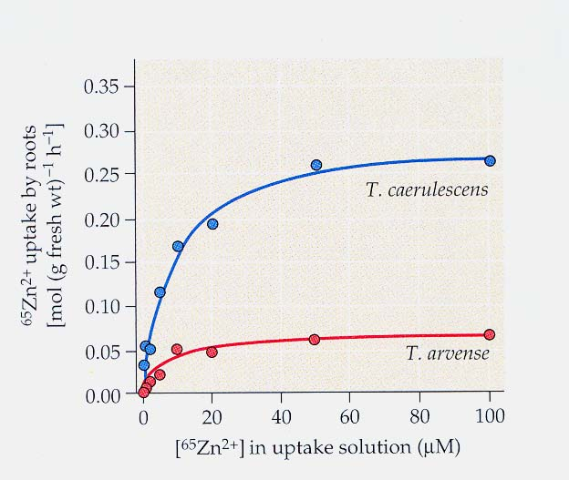
Absorción ,transporte y redistribuición

Slide 15
Absorción ,transporte y redistribuición
Absorção do Zn
É aceito que a absorção de Zn se dê ativamente, embora nas raízes cerca de 90% do elemento ocorra em sítios de troca ou adsorvido nas paredes celulares do parênquima cortical.
O processo é favorecido por um pH do meio (ou da sol. Nutritiva) entre 5 e 7, diminuindo consideravelmente quando o pH é igual a 3.
↑Absorção/raiz
Zn+B
↓ Absorção/folha
Zn+↑Ca ou
Zn+Mg
↓ Absorção

Slide 16
Absorción ,transporte y redistribuición
Transporte do Zn
No xilema o Zn ocorre principalmente como Zn²⁺, o que talvez se explique pela baixa constante de estabilidade por quelantes org. o que, por sua vez, ajudaria a explicar “interação PXZn”, ou seja “o P insolubiliza o Zn no xilema diminuindo o transporte para a parte aérea”.
Zn no xilema: 5 a 10 µM

Slide 17
Absorción ,transporte y redistribuición
Redistribuição
Zn: Imóvel no floema.
Forma: Zn-complexo: 3 a 170 µM

Slide 18
Absorción ,transporte y redistribuición
FOLHAS NOVAS
FOLHAS ⁶⁵Zn
Qto foi absorvido? Qto redistribuiu?
PARTE VELHA

Slide 19
Absorción ,transporte y redistribuición
FOLHA QUE
BOARETTO et al. (2002)
RECEBEU
65
Zn, 60 dias
65
Zn (77%)
Órgãos novos
que desenvolveram
65
Zn NÃO
após a aplicação
65
Zn (15%)
ABSORVIDO
94%
ABSORVID0
6%
Órgãos velhos
que não
receberam
65
Zn (8%)
Qto foi absorvido? 6% Qto redistribuiu? 1,4%

Slide 20
Metabolismo
FUNÇÕES DO Zinco
Estrutural
Enzimático

Slide 21
Metabolismo
√ AIA
• Síntese
• AIA oxidase => Degradação do AIA
√ Síntese protéica
√ Dismutase de superóxido

Slide 22
Metabolismo
AIA
• Síntese
Indol + Serina =>Sintetase do triptofano => Triptofano
⇓ Volume celular
Crescimento Apical

Slide 23
Metabolismo
Síntese protéica
• Inibição RNA ase
• Componente da RNA polimerase
• Componente dos Ribossomas

Slide 24
Metabolismo
Componente dos ribossomas
Efeito da omissão (por seis dias) e reaplicação de Zn, no número de ribossomas em Euglena (Prak & Plocke, 1971, citado por Marschner, 1986).

Slide 25
Metabolismo
Síntese protéica e do AIA
Efeito do zinco na produção de matéria seca do feijoeiro e no conteúdo de componentes orgânicos na parte apical da planta ª

Slide 26
Metabolismo
Dismutase do superóxido
Zn + Cu => estrutura da dismutase de superóxido
Decompõem: radicais oxidantes (O₂⁻)
Protege a célula
(degradação do AIA, oxidação de lipídeos)
integridade das membranas

Slide 27
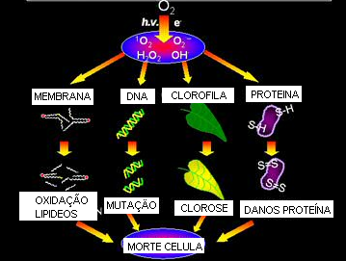
Metabolismo
Dismutase do superóxido
Radiais livres provocam danos críticos nos constituintes das células

Slide 28
Metabolismo
Função
Processos
Sintomas
Síntese proteínas
Inib. da RNA polimerase
Clorose/
Inib. de crescto
Disfunção de ribossomos
Aumento da ribonuclease
Síntese de AIA
Roseta
Folha pequena
Superóxidos dismutase
Eliminação de Degradação IAA
radicais de O₂ Oxid. lipídeo
Necrose
Carregamen-to do floema
⇑ formação Distúrbios na
de radicais de O₂ Integ. Memb.
Localização dos sintomas
Folhas Novas
Retranslocação limitada de Zn até a senescência

Slide 29
Metabolismo
Funções do zinco nas plantas (Malavolta et al.,1997)

Slide 30
Metabolismo
Efeito da aplicação de zinco em substrato do Argissolo Vermelho-Amarelo na produção de matéria seca da parte aérea e das raízes das mudas de goiabeira, aos135 dias após o transplantio (Natale et al., 2002).

Slide 31
Metabolismo
Efeito da aplicação de Zn na cultura do arroz (Planaltina-DF) (Galrão, 1984)
Trato. | Cultivo
 | 1 | 2 | 1 | 2 | 1 | 2
 | Grãos |  | Zn-Solo |  | Zn-Folha
 | kg ha⁻¹ |  | mg dm⁻³ |  | mg kg⁻¹
Completo¹ | 1170 | 2001 | 2,1 | 1,3 | 21 | 16
Menos Zn | 118 | 477 | 0,4 | 0,4 | 12 | 9
¹ Completo: dose de Zn (6 kg ha⁻¹) na forma de sulfato à lanço

Slide 32
Exigencias nutricionales
Exigências de zinco das principais culturas (Malavolta et al., 1997).

Slide 33
Exigencias nutricionales
Marcha de absorção (cumulativa) de zinco na soja (Bataglia & Mascarenhas, 1977)

Slide 34
Exigencias nutricionales
Sensibilidade relativa de culturas a deficiência de zinco (Martens & Westermann, 1991)
Sensibilidade ALTA |  | Sensibilidade BAIXA
Milho |  | Alfafa
Sorgo |  | Aveia
Feijão |  | Capim
 |  | Trigo

Slide 35
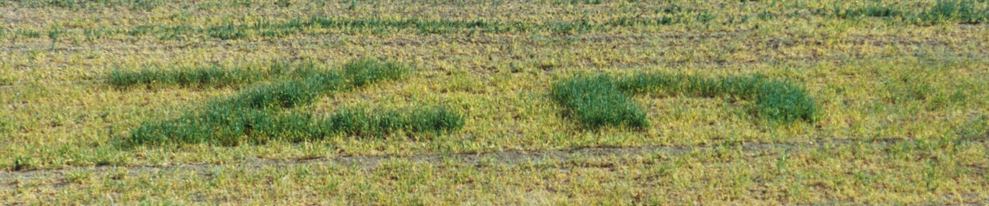
Sintomatologia
Sintomas de deficiência de Zn
Normalmente, la deficiencia de Zn en las diversas especies es el encortamiento de los internódios, y la hoja torna-se pequeña; pero hay faixas amarelladas (o brancas) entre la nervura y bordas de las hojas.
Zn foliar em cevada

Slide 36
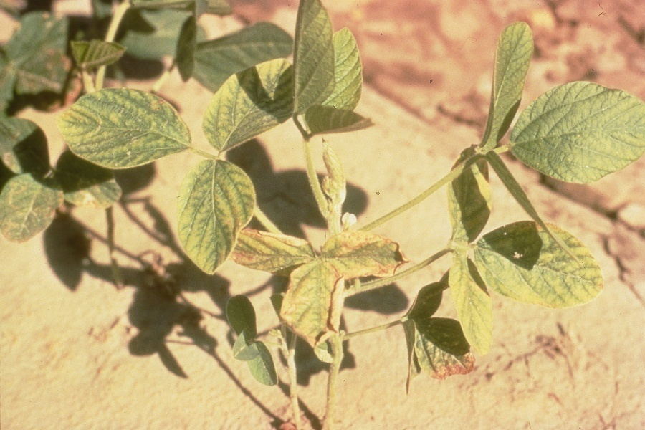
Deficiencia de Zn en soja
Sintomatologia

Slide 37
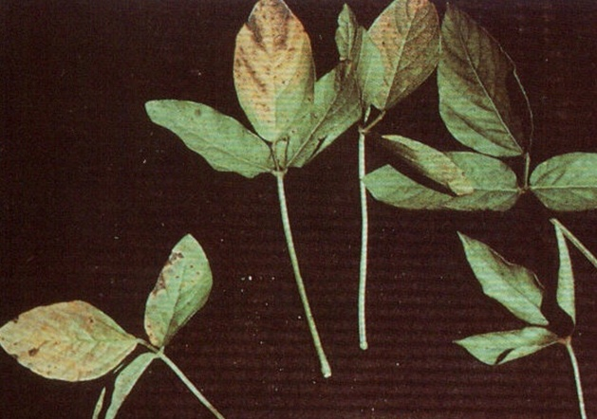
Deficiencia de Zn en soja
Sintomatologia

Slide 38
Deficiencia de Zn en frijol
Sintomatologia

Slide 39
Sintomatologia
Deficiencia de Zn en frijol

Slide 40
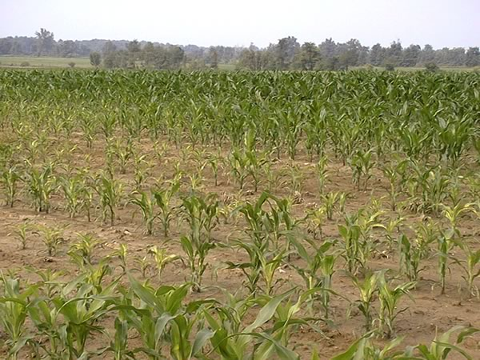
Sintomatologia
Deficiencia de Zn en maíz

Slide 41
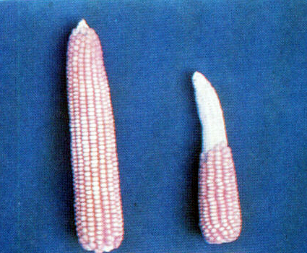
Sintomatologia
Deficiencia de Zn en maíz

Slide 42
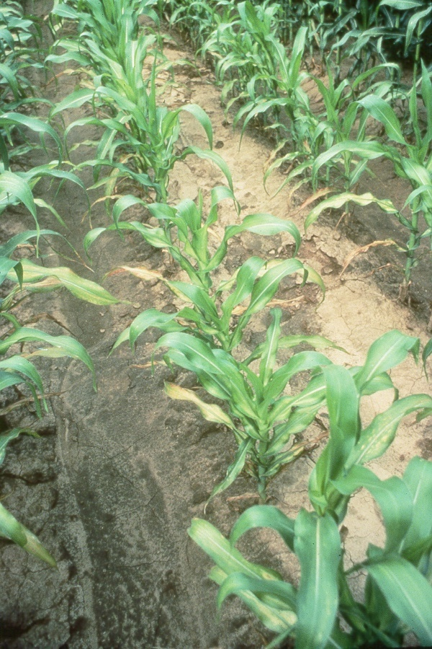
Sintomatologia
Deficiencia de Zn en maíz

Slide 43
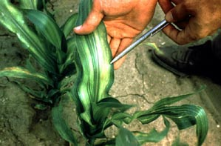
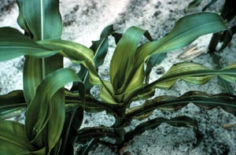
Deficiencia de Zn en maíz
Sintomatologia

Slide 44
Deficiencia de Zn en maíz
Sintomatologia

Slide 45
Deficiencia de Zn en maíz
Sintomatologia

Slide 46
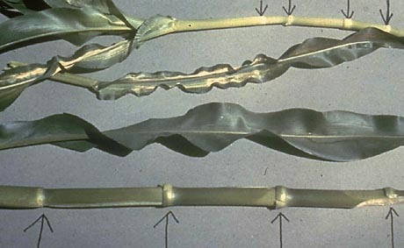
Deficiencia de Zn en maíz
Sintomatologia

Slide 47
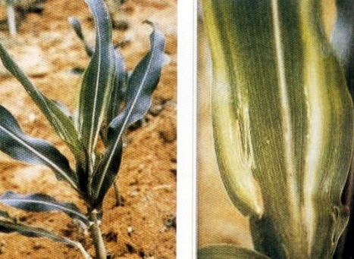
Sintomatologia
Deficiencia de Zn en sorgo

Slide 48
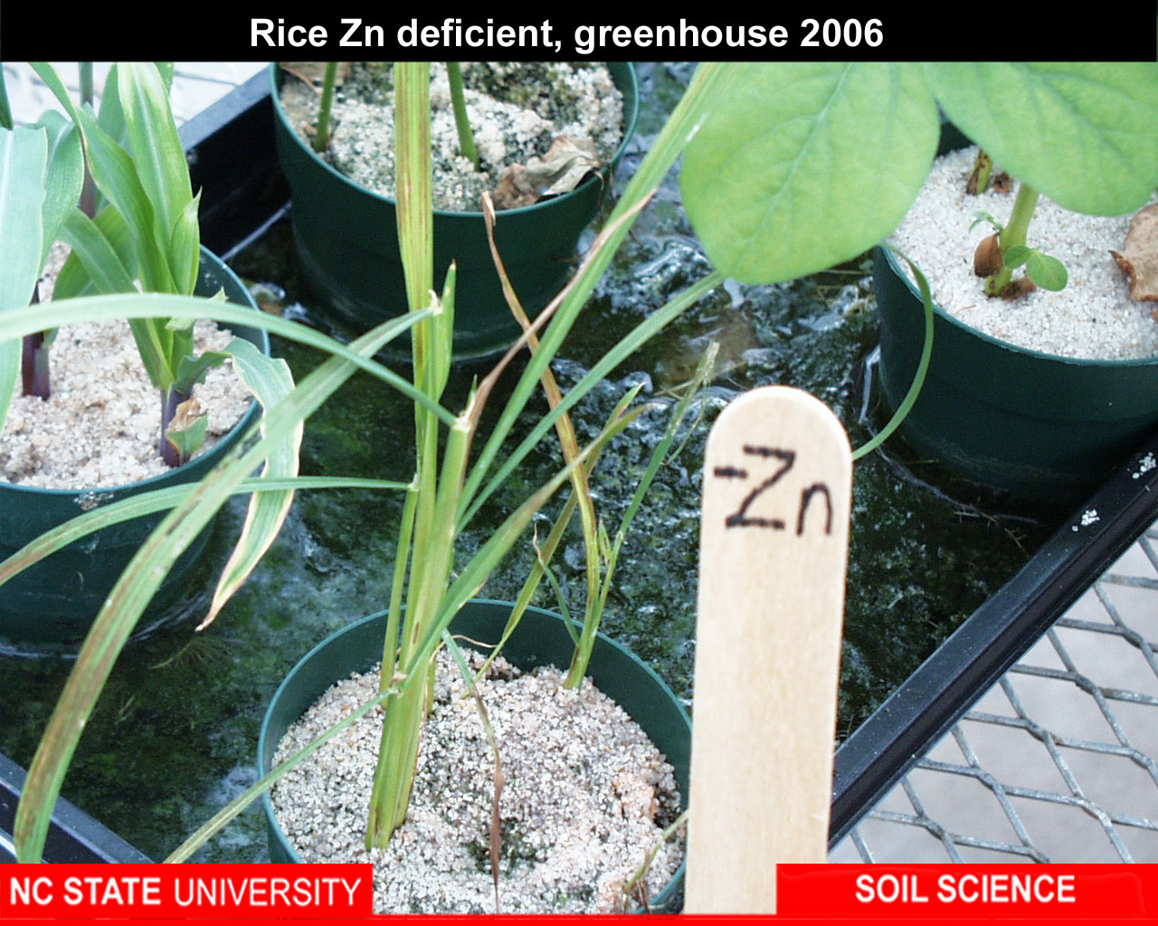
Sintomatologia
Deficiencia de Zn en arroz

Slide 49
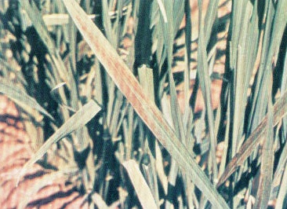
Sintomatologia
Deficiencia de Zn en arroz

Slide 50
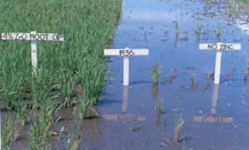
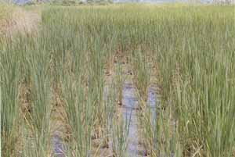
Sintomatologia
Deficiencia de Zn en arroz
Mejora de deficiencia de zinco en plantas de arroz con raíz en contacto con solución de óxido de zinco (4% ZnO). El arroz no tiene ninguno tratamiento de zinco a la derecha.
Bajo Perfilhamiento en plantas con deficiencia en Zn

Slide 51
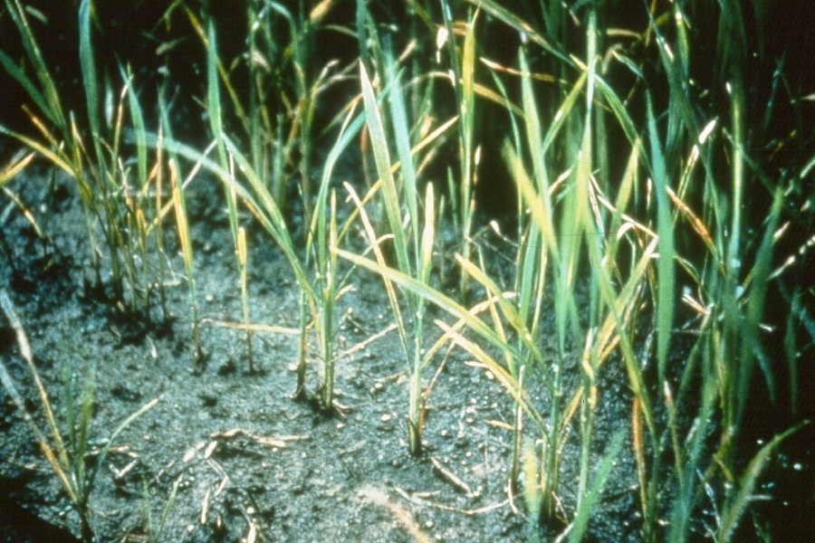
Sintomatologia
Deficiencia de Zn en arroz

Slide 52
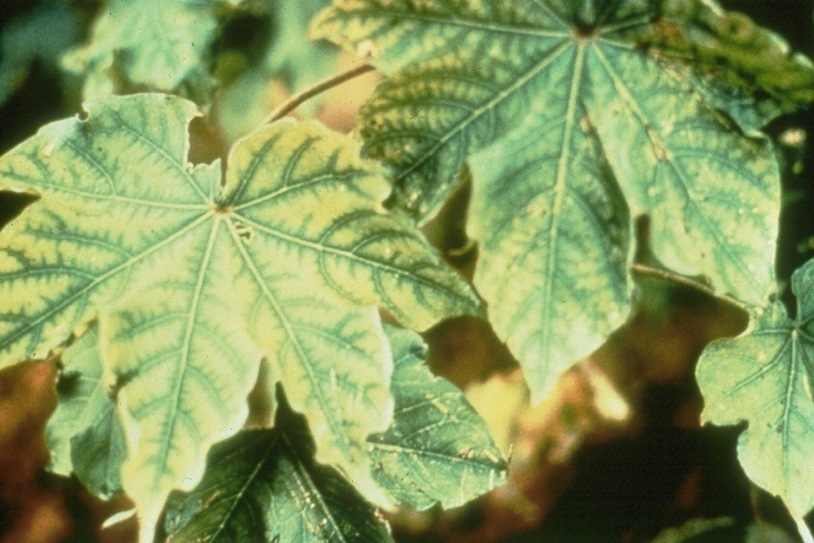
Sintomatologia
Deficiencia de Zn en algodón

Slide 53
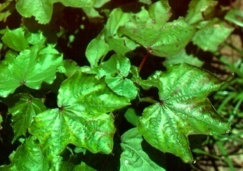
Sintomatologia
Deficiencia de Zn en algodón

Slide 54

Sintomatologia
Deficiencia de zinco en citros

Slide 55
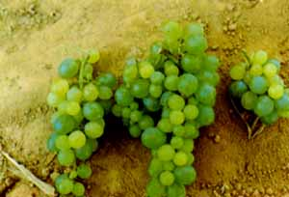
Sintomatologia
Deficiencia de zinco en uva
Uvas pequenas. Sem
sementes e cor amarelado

Slide 56
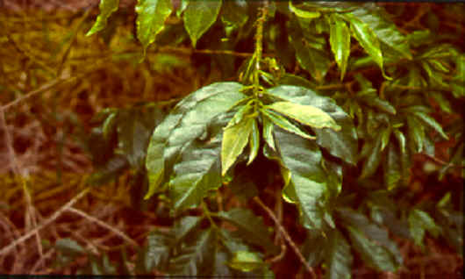
Sintomatologia
Deficiencia de zinco en cafeeiro

Slide 57
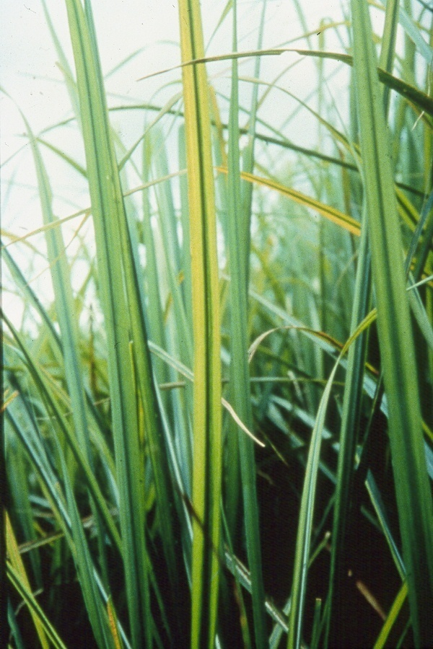
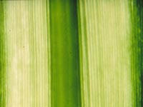
Sintomatologia
Deficiencia de zinco en cana-de-açúcar

Slide 58
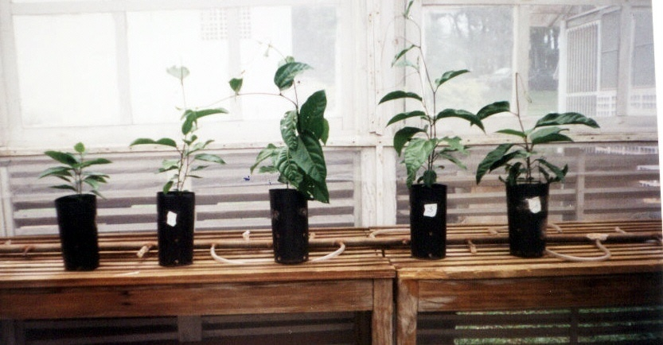
Sintomatologia
Deficiencia de zinco en maracujazeiro

Slide 59
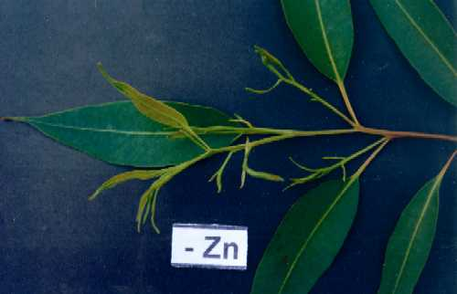
Sintomatologia
Deficiencia de zinco en eucalipto

Slide 60
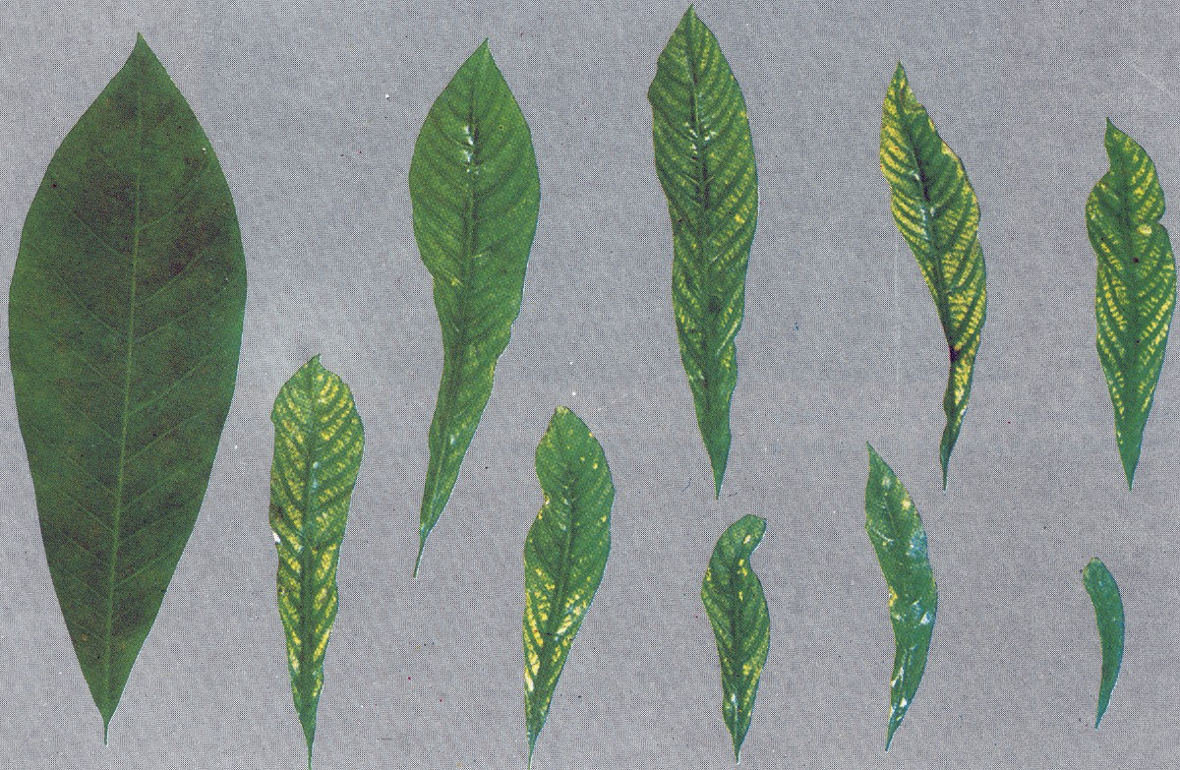
Sintomatologia
Deficiencia de zinco en seringueira

Slide 61
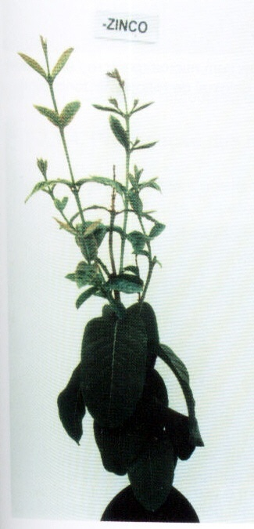
Sintomatologia
Deficiencia de zinco en goiaba
Hojas nuevas pequeñas, estreitas y con nervuras salientes y clorose internerval. Ocurre formación abundante de ramos finos

Slide 62
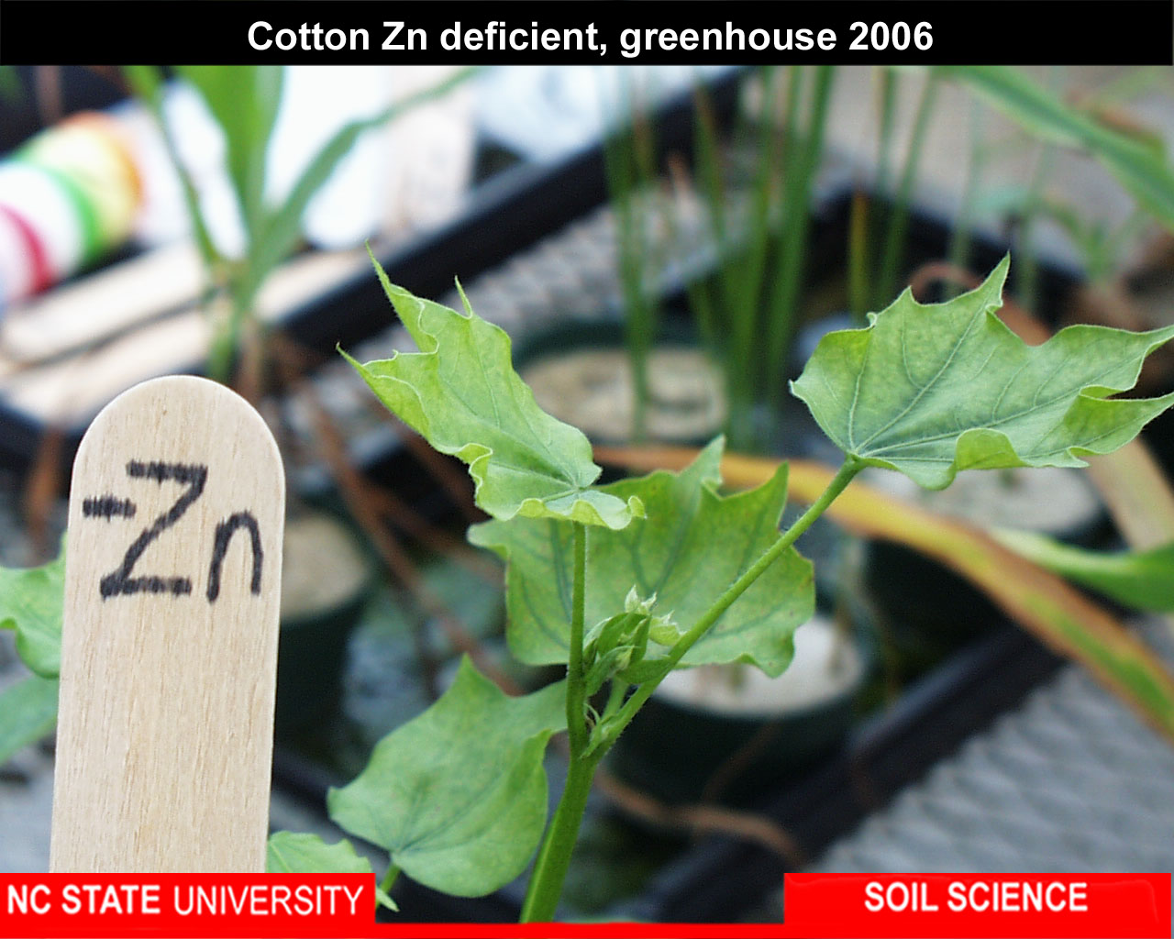
Sintomatologia
Deficiencia de zinco en Algodón

Slide 63
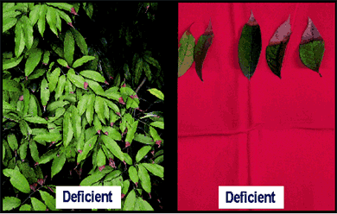
Sintomatologia
Deficiencia de zinco en Lichia
Necrose nas pontas das folhas

Slide 64
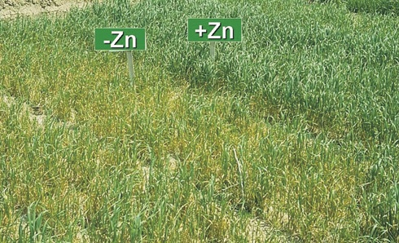
Sintomatologia
Deficiencia de zinco en trigo

Slide 65
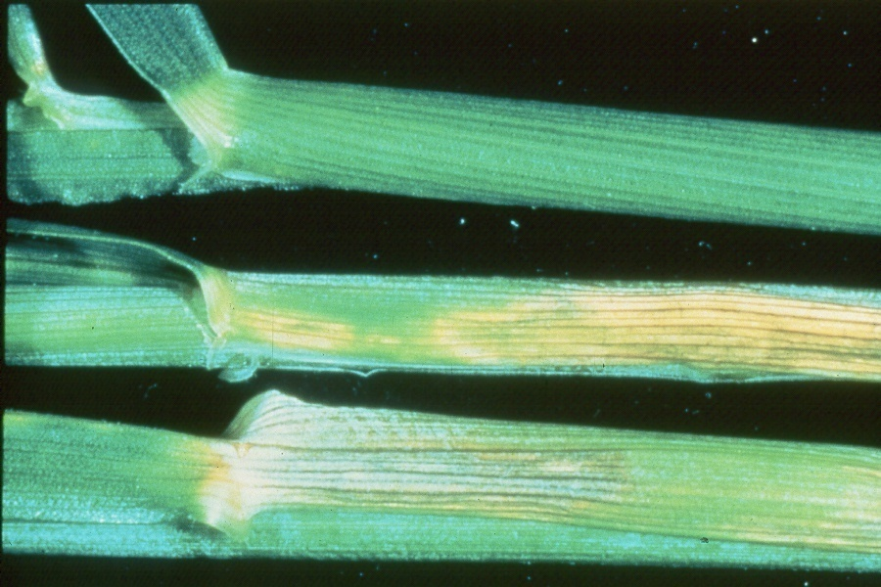
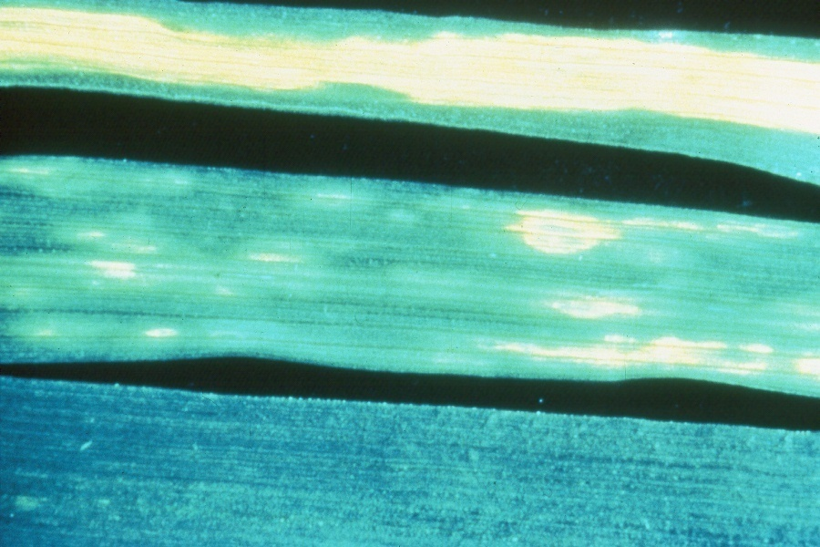
Sintomatologia
Deficiencia de zinco en trigo

Slide 66
Sintomatologia
Sintomas de exceso
La toxidez de Zn manifesta por la diminuición de la área foliar, seguida de clorose, donde puede aparecer en la planta toda un pigmento pardo-avermelhado, tal vez un fenol. Además, hay una diminuición de la absorción de K. En el xilema de algunas plantas intoxicadas por Zn se acumulan tampones “plugs”, contenindo el elemento, los quales dificultan la ascension de la savia bruta (Malavolta et al., 1997).

Slide 67
Sintomatologia
Sintomas de Toxidez de Zn – Sorgo BR 304
800 g Zn/ha
Fonte: Sulfato de Zinco
Testemunha

Slide 68
Sintomatologia
Sintomas de Toxidez de Zn – Sorgo BR 304
800 g Zn/ha
Fonte: Sulfato de Zinco

Slide 69
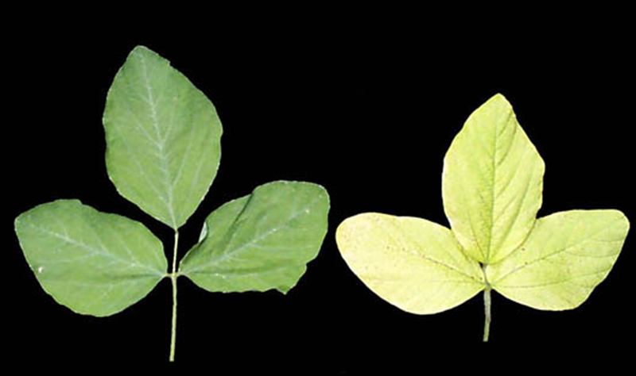
Sintomatologia
Toxidez de Zn – soja

Slide 70
Sintomatologia
Toxidez de Zn – Goiaba

Slide 71
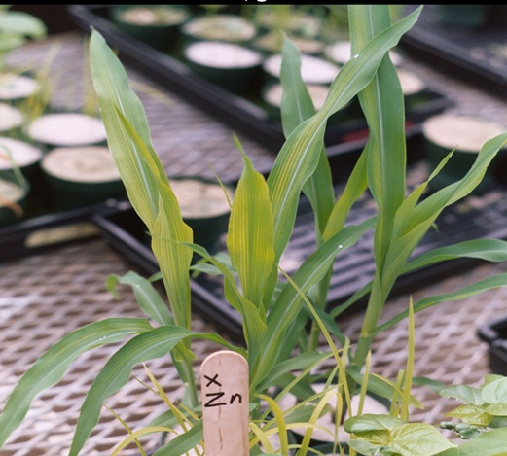
Toxidez de Zn – Milho
Sintomatologia

Slide 72
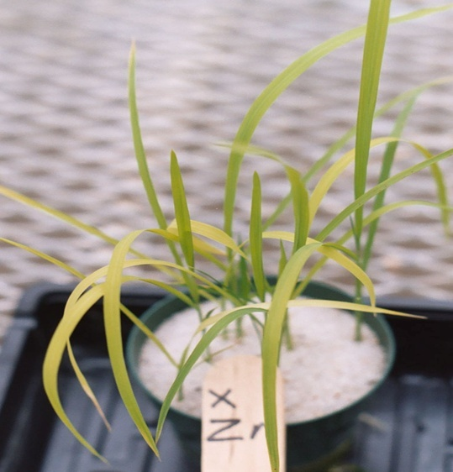
Toxidez de Zn – Arroz
Sintomatologia

Slide 73
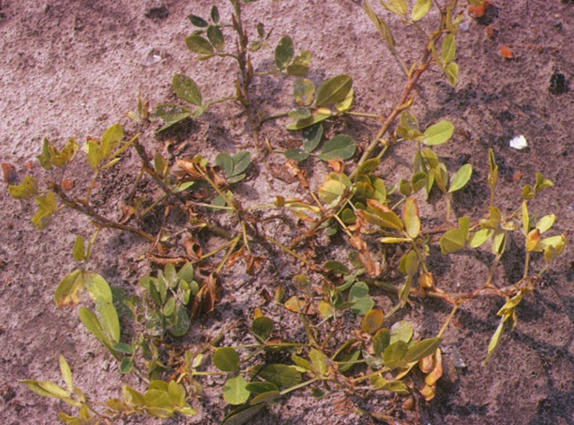
Toxidez de Zn – Amendoim
Sintomatologia

